Slide 1
威胁建模

Slide 2
Summary
现存威胁：
.权限等效（重新调整权限设定） 之后开会和大大家讨论调整方式
定期更换凭据

Slide 3
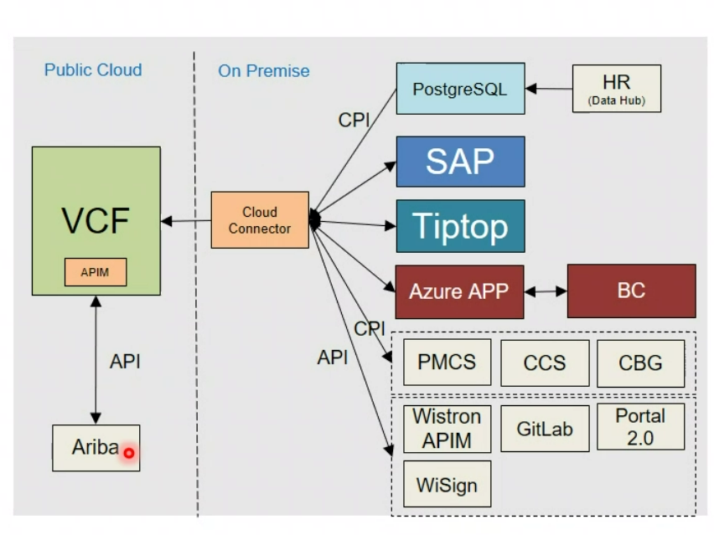
Summary

Slide 4
Agenda
1.威胁建模介绍
2.威胁建模方法
3.威胁建模工具
Notes:
微服务
CDS封装
小KR 监控的工具列一个KR

Slide 5
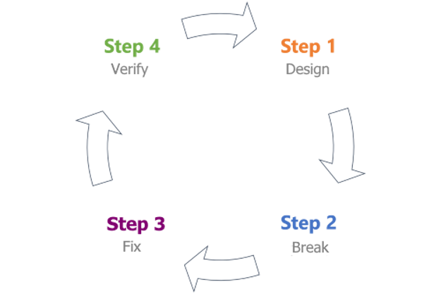
1.1 云地威胁建模流程
Phase​ | Title​ | Description​ | procedure
1​ | Design​ | Capture all requirements for your system and create a data-flow diagram.​ | DOWN
2​ | Break​ | Apply a threat-modelling framework to the data-flow diagram and find potential security issues.​ | DOWN
3​ | Fix​ | Decide how to approach each issue with the right combination of security controls.​ | OPEN
4​ | Verify​ | Verify requirements are met, issues are found, and security controls are implemented.​ | OPEN
Notes:
微服务
CDS封装
小KR 监控的工具列一个KR

Slide 6
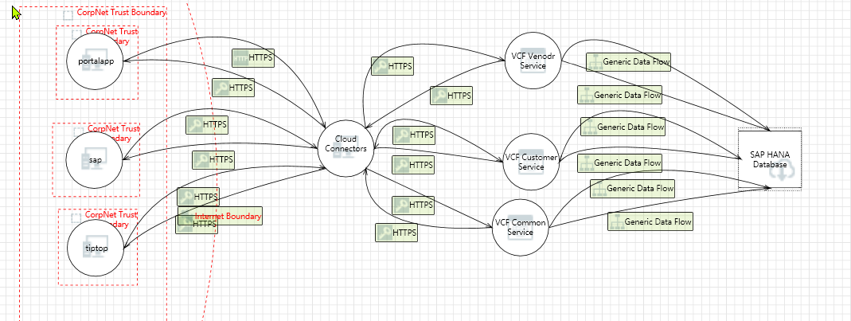
1.2云地串接威胁建模Design
Notes:
微服务
CDS封装
小KR 监控的工具列一个KR

Slide 7
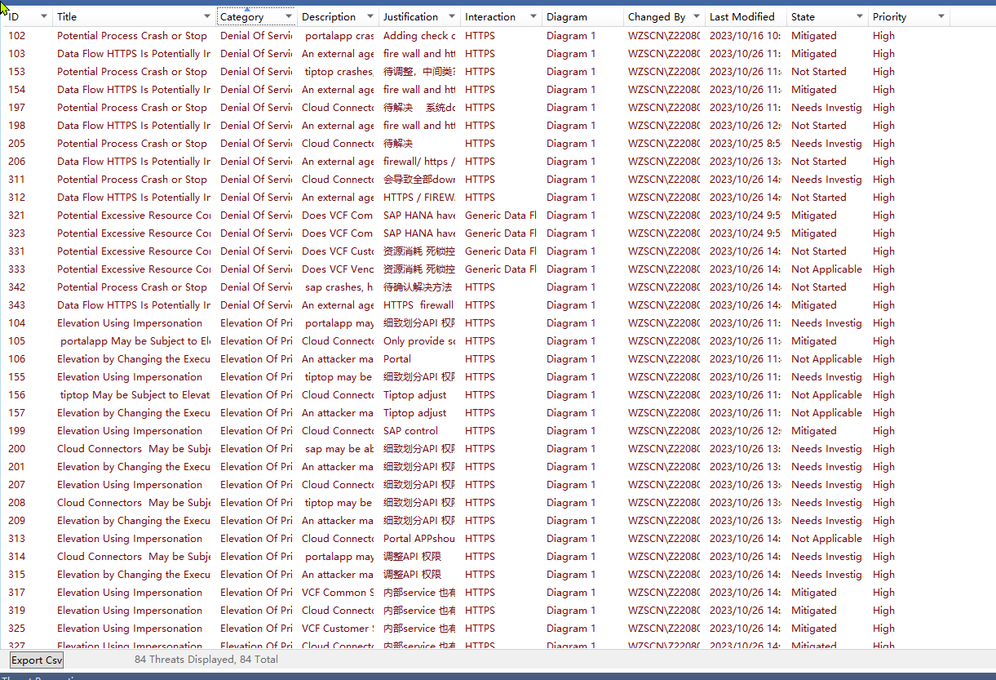
1.3云地串接威胁建模issue
Notes:
微服务
CDS封装
小KR 监控的工具列一个KR

Slide 8
1.3云地串接威胁建模issue
威胁类别 | 实际数量 | 占比
Denial Of Service | 16 | 19%
Elevation Of Privilege | 24 | 29%
Information Disclosure 暴露 | 9 | 11%
Repudiation 否定 | 6 | 7%
Spoofing 欺骗 | 8 | 9%
Tampering 篡改 | 21 | 25%
Notes:
微服务
CDS封装
小KR 监控的工具列一个KR

Slide 9
1.4云地串接威胁建模调整修复
待调整
已调整
1.4.1 Denial Of Service
威胁：
Cloud Connectors 和各个 service down掉影响系统得可用性
和外部系统(sap tiptop portal)的连接，外部系统down 掉会影响系统得可用性
各个service 有没有相应的措施应对系统资源消耗，程序死锁的问题
外部代理会中断在任何方向上跨越信任边界的数据流。
调整：
不直接call 通过包装API 来call 传回错误信息
Portal 端会通过中间类 check 回传的code 如果不符合则不送，ERP 系统workflow有做相应的check 系统是否成功call 成功选择重送
询问顾问/查资料了解一下（之前有类似情况，往portal端送文件，线程数量过多报错 ，后续有规定线程池数量来做限制，如果太多则需等待较长时间），然后各个service 可以预设空间，如果本台service 承载量过多会再启用其他的一起。
有开通防火墙和通过https 协议来传输数据流。

Slide 10
1.4云地串接威胁建模调整修复
待调整
已调整
威胁转移
1.4.2 Elevation Of Privilege
威胁：
外部系统可能会可以模拟VCF的上下文，以获得额外的特权/更换执行流程/执行特殊代码.
VCF call 外部系统以获得额外的特权/更换执行流程/执行特殊代码。
调整：
外部系统(sap tiptop portal) Call VCF，VCF对具体API 的卡控没有很细致,Check 是否可以给外部系统一些权限比较小的账号（Client id/ Secret ）去call 相应API 权限系统架构调整，设计范围较大
外部系统做对应调整？ 不可控范围

Slide 11
1.4云地串接威胁建模调整修复
待调整
已调整
1.4.3 Information Disclosure
威胁：
SAP HANA数据库的数据保护不当会使攻击者读取非公开信息。。
自定义身份验证方案容易受到常见弱点的影响，例如凭据更改管理薄弱、凭据等效（同样的client id 阔以call 通本cap 所有service）、易于猜测的凭据、空凭据、降级身份验证或凭据更改管理系统薄弱。
调整：
检查现有凭证和权限验证系统的缺陷
定时更换凭证 ？ https://help.sap.com/docs/btp/sap-btp-security-recommendations-c8a9bb59fe624f0981efa0eff2497d7d/sap-btp-security-recommendations?seclist-index=BTP-UAA-0019

Slide 12
1.4云地串接威胁建模调整修复
待调整
已调整
1.4.4 Repudiation
威胁：
系统声明没有收到流经信任边界外的数据，
调整：
考虑使用日志记录或审计来记录接收数据的来源、时间和摘要。 Log service (已添加可以记录七天内的请求和数据来源)

Slide 13
1.4云地串接威胁建模调整修复
待调整
已调整
1.4.5 Spoofing欺骗
威胁：
SAP HANA数据库可能被攻击者欺骗，这可能导致向VCF Vendor服务提供不正确的数据。
SAP HANA数据库可能被攻击者欺骗，这可能导致数据被写入攻击者的目标，而不是SAP HANA Database。
Portal App可能被攻击者欺骗，这可能导致对云连接器的未经授权的访问。
调整：
Cap和hana 是直接连接的，不会存在相应的问题
使用APIM 来卡控IP地址，并且在APIM 进行client 验证 ，可能需要portal 端也做相应的调整？ 不可控
VCF 端也有去chek 回传的id 和secreet，然后去检查对应单号的seq 如果是相应的seq 则进行相应的签核。

Slide 14
1.4云地串接威胁建模调整修复
待调整
已调整
1.4.6 Tampering
威胁：
如果云连接器被允许访问内存，如共享内存或指针，或者被允许控制VCF Service执行的内容（例如，传递回函数指针。），那么云连接器可以篡改VCF Service。
外部系统对不可信输入的卡控
通过HTTPS传输的数据可能会被攻击者篡改。这可能导致针对云连接器的拒绝服务攻击、针对云连接器权限提升攻击或云连接器的信息泄露。
包攻击：能够发送一系列数据包或消息的攻击者可能能够重叠数据（不确定有没有加）、没有序列号或时间戳的数据包或消息可以以多种方式捕获和重放
调整：
没有使用函数指针，都是通过传参的方式进行的
外部系统进行卡控对不信任的输入
拒绝服务攻击： 洪水攻击，btp 会有相应的机制去限制
权限提升 信息泄露需要我们去做权限卡控
已确认BTP 会有相应机制去防止包攻击，包重放

Slide 15
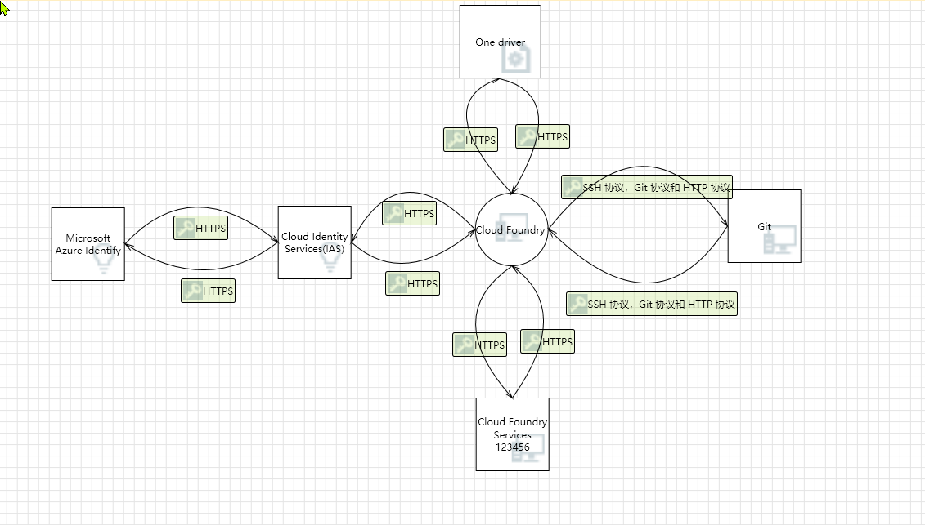
2.1 第三方服務威胁建模

Slide 16
2.2 第三方服務威胁建模issue
威胁类别 | 实际数量 | 占比
Denial Of Service | 1 | 5%
Elevation Of Privilege | 5 | 28%
Information Disclosure 暴露 | 2 | 11%
Repudiation 否定 | 0 | 0%
Spoofing 欺骗 | 5 | 28%
Tampering 篡改 | 5 | 28%

Slide 17
2.3第三方服務威胁建模调整修复
待调整
已调整
2.3.1 Denial Of Service
威胁：
Cloud Foundry或OneDriver是否采取明确步骤来控制资源消耗？资源消耗攻击可能很难处理，有时让操作系统来完成这项工作是有意义的。
调整：
Cloud Foundry 会有相应的措施去控制资源消耗

Slide 18
2.3第三方服務威胁建模调整修复
待调整
已调整
2.3.2 Elevation Of Privilege
威胁：
Cloud Foundry可能能够模拟各个service的上下文，以便获得额外的权限。(不适用)
常见的SSO实现（如OAUTH2和OAUTH Wrap）容易受到MitM攻击。因为架在外网所以有风险
(在两端的通信之间连接一台虚拟机去抓取两端的数据，从而盗取数据)
调整：
IAS 在系统内部call API 时已经做了权限卡控，无法获得额外权限
使用HTTPS ，在呼叫的前验证证书的合法性，如果证书不合法会拒绝访问
Notes:
攻防为一家，有攻就有防，只要措施正确，MITM攻击是可以预防的。对于DNS欺骗，要记得检查本机的HOSTS文件，以免被攻击者加了恶意站点进去；其次要确认自己使用的DNS服务器是ISP提供的，因为当前ISP服务器的安全工作还是做得比较好的，一般水平的攻击者无法成功进入；如果是依靠网关设备自带的DNS解析来连接Internet的，就要拜托管理员定期检查网关设备是否遭受入侵。
至于局域网内各种各样的会话劫持（局域网内的代理除外），因为它们都要结合嗅探以及欺骗技术在内的攻击手段，必须依靠ARP和MAC做基础，所以网管应该使用交换式网络（通过交换机传输）代替共享式网络（通过集线器传输），这可以降低被窃听的机率，当然这样并不能根除会话劫持，还必须使用静态ARP、捆绑MAC+IP等方法来限制欺骗，以及采用认证方式的连接等。

Slide 19
2.3第三方服務威胁建模调整修复
待调整
已调整
2.3.3 Information Disclosure
威胁：
1. Onedriver程序的数据保护不当会使攻击者读取不打算公开的信息。查看授权设置。
调整：
现在都是通过共享链接来实现，如果user 在前端无法get到相应的链接就无法显示。（是否需要调整）

Slide 20
2.3第三方服務威胁建模调整修复
待调整
已调整
威胁转移
2.3.4 Spoofing欺骗
威胁：
OneDrive可能被攻击者欺骗，这可能导致向Cloud Foundry传递不正确的数据。
Cloud Foundry Services 123456可能被攻击者欺骗，这可能导致对Cloud Foundry的未经授权的访问
Portal App可能被攻击者欺骗，这可能导致对云连接器的未经授权的访问。
调整：
考虑使用标准身份验证机制来标识源数据存储。
使用标准身份验证机制来标识外部service

Slide 21
2.3第三方服務威胁建模调整修复
待调整
已调整
2.3.5 Tampering篡改
威胁：
web服务器“Cloud Foundry ”可能会受到跨站点脚本攻击，因为它不会清除不受信任的输入。外部系统对不可信输入的卡控
通过HTTPS传输的数据可能会被攻击者篡改。这可能导致针对云连接器的拒绝服务攻击、针对云连接器权限提升攻击或云连接器的信息泄露。
包攻击：能够发送一系列数据包或消息的攻击者可能能够重叠数据（不确定有没有加）、没有序列号或时间戳的数据包或消息可以以多种方式捕获和重放
调整：
对不可信输入的卡控 会通过oauth2 验证，没通过验证的用户无法进行call API 的服务
外部系统进行卡控对不信任的输入
对包攻击的check 和调整，BTP 平台可以进行相应的检查 避免攻击
权限部分 需要修改原有的验证机制
洪水攻击可以被卡控，如果进行多次call api服务会被拒绝,

Slide 22
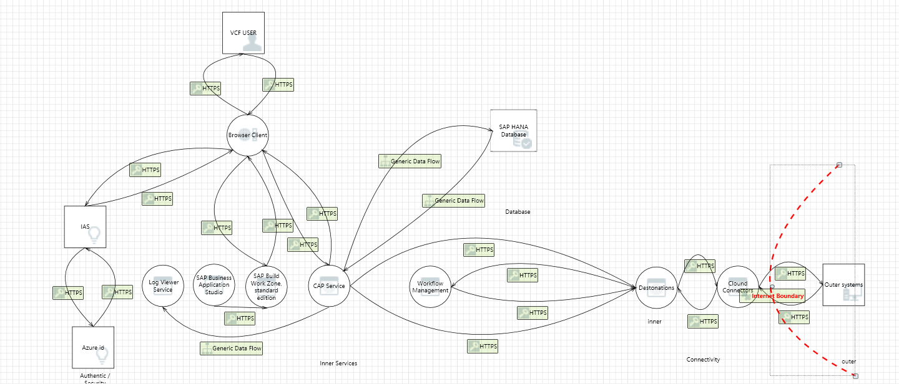
3.1系統內部架構威胁建模

Slide 23
3.2系統內部架構威胁建模issue
威胁类别 | 实际数量 | 占比
Denial Of Service | 1 | 5%
Elevation Of Privilege | 5 | 28%
Information Disclosure 暴露 | 2 | 11%
Repudiation 否定 | 0 | 0%
Spoofing 欺骗 | 5 | 28%
Tampering 篡改 | 5 | 28%

Slide 24
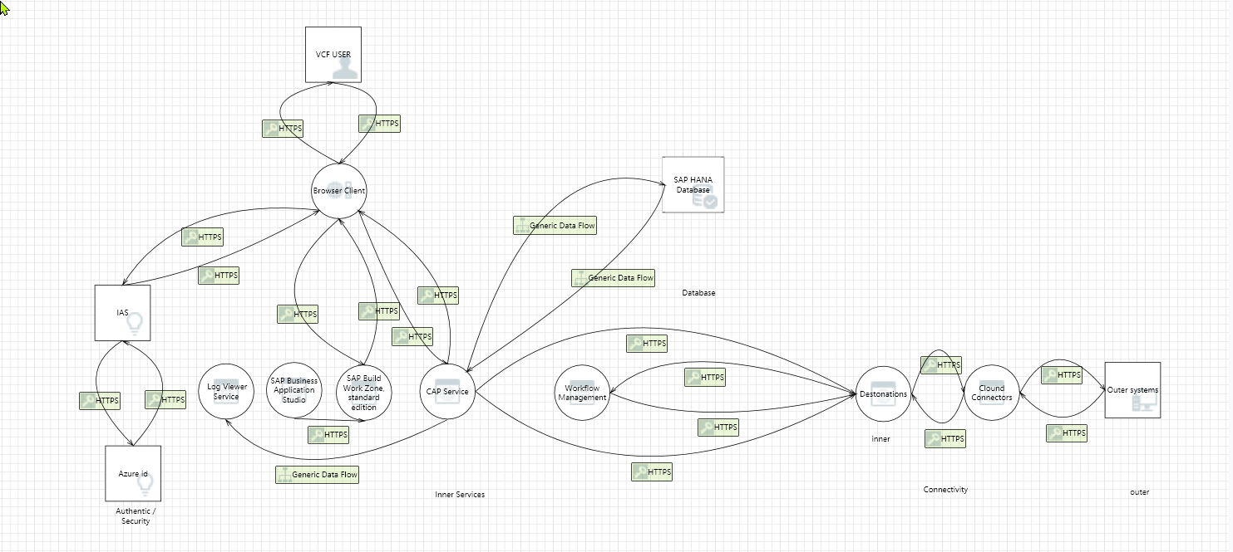
系統內部架構威胁建模

Slide 25
系統內部架構威胁建模
和前两部分所遇到的威胁和调整方式完全一致
只是会有原件的差别已经做出调整

Slide 26
验证
待验证
已验证 并且OK
Call外部系统，如果down调不影响我们系统的运行，有相应处理机制，现在的话如果是送PORTAL down掉会不送，走接下来的系统端签核流程，如果call 其他 ERP 系统有错误信息的话，会提示，然后产生重送机制。
泛洪攻击(多次call 同样API ，让CPU 负载增大 网络负载增大) 会拒绝访问服务。服务器返回500
查看log service 可以通过log service 来获取我们的server 信息和各个对于的接口信息（包含名字，状态）通过AZURE AD 查看用户登录情况
验证权限添加Oauth2 的账密验证之后，是否可以实现用户信息，将每个用户对于到自己的角色，并且将外部系统设置相应的角色，这样外部系统call的接口也会进行特殊的权限验证，从而进行管控
抓包模仿攻击，进行数据篡改，查看是否可以通过验证（抓包软件受限）
测试如果CPU 访问率过高，相应的server 会不会有相应的处理机制去开辟额外server，发现会添加额外空间，不会影响程序正常运行

